Slide 1
贪心
by liao772002 qscqesze

Slide 2
UOJ 139 被删除的黑白树
给一颗树，你需要将树一些节点染成黑色，然后使得所有的叶子节点到根的的路径上面，黑色节点的个数相同，要求黑色节点数量最多。

Slide 3
对于每一个叶子答案一定是染最小的dep[x]，然后想怎么做就怎么做

Slide 4
Codeforces Round #254 (Div. 2)C DZY Loves Physics
在一个有n个点、m条边的无向图里（1<=n<=500），找到一个连通子图，使图里的val值最大（val值为子图内点权和除以边权和所得的值。），要求如果一条边的两点在选择的子图里，那么这条边也肯定在子图里。

Slide 5
答案一定是两个点一条边。
证明：

Slide 6
bzoj 3709: [PA2014]Bohater
在一款电脑游戏中，你需要打败n只怪物（从1到n编号）。为了打败第i只怪物，你需要消耗d[i]点生命值，但怪物死后会掉落血药，使你恢复a[i]点生命值。任何时候你的生命值都不能降到0（或0以下）。请问是否存在一种打怪顺序，使得你可以打完这n只怪物而不死掉.
n<=1e6

Slide 7
把怪物分成两种怪物，第一种是回复>伤害的，我们按照伤害从低到高去打就是最优的。
第二种是伤害>回复的。我们打完所有怪物的时候，血量一定是固定的，所以我们先把把回血多的先杀掉，再杀回血少的。

Slide 8
设有两个怪，打的时候掉血分别为x1x2，打完之后加血分别为y1y2，并有x1>y1，x2>y2
考虑第一个怪排在第二个怪前面的条件，显然为max(x1,x1-y1+x2)<max(x2,x2-y2+x1)
考虑在y1>y2的情况下
此时显然x1-y1+x2恒小于x2-y2+x1
那么考虑x1和x2的大小关系，如果x1小于x2，那么此时显然1号怪更优
若x1>x2，考虑y1和x2的关系
此时若y1<x2，此时x1-y1+12>x1，x2-y2+x1>x2，左边取x1-y1+x2，右边取x2-y2+x1，1号怪更优
若y1>x2，此时左边取x1，右边取x2-y2+x1，x2-y2>0，还是1号怪更优
综上，当y1>y2时，1号怪更优

Slide 9
hdu 5821 Ball
给你a数组，给你b数组。
然后有m次交换，这m次交换是依次进行的，每次给你一个区间，就代表这个区间可以随意互换。
问你最后能不能从a数组得到b数组。
n<=1000,m<=1000
4 2
1 0 0 0
0 0 0 1
1 3
3 4

Slide 10
对于最左边的值，那么他一定对应着在B[i]数组中与他相同的，且最左边的数。
根据这个，贪心的去扫一遍就好了，得到A数组每个数对应的在B数组的位置，然后根据这个位置进行排序即可。为什么？
因为排序之后，一定会使得从目标到结束状态花费变得最小。

Slide 11
【BZOJ】4245: [ONTAK2015]OR-XOR
给定一个长度为n(1≤n≤500000)的序列ai(0≤ai≤1e18)，将它划分为m(1≤m≤n)段连续的区间，设第ii段的费用ci为该段内所有数字的异或和，则总费用为c1 or c2 or ... or cm。请求出总费用的最小值。

Slide 12
首先求出前缀和si
贪心地从大位扫向小位，我们只需要判断当前位i能否为0即可。如果当前位能为0，则表示所有未删除的前缀和至少有m个第i位为0，而且sn第i位必须是0，然后删除所有这一位不是1的前缀和。

Slide 13
k(1≤k≤300)种物品，价值分别为ci(0≤ci≤1000)。有n(1≤n≤1000)分钟，每分钟可以选择一个物品i，价值为距离上次选择该物品的时间 * ci。求最大价值。

Slide 14
贪心，价值从大到小，由两边往中间放。

Slide 15
在一条街上有1-n个店，你一开始在0这个位置，你需要访问每个店，并且最后到达n+1
有m个限制(ci,di)，表示在访问ci前必须先访问点di，保证任意ci!=di，且ci!=cj,di!=cj
n<=1e5,m<=n/2

Slide 16
把询问按照左端点排序。
每次走一步，更新需要最早返回结点l，和最晚需要到达的结点r
如果当前结点i等于r，则返回结点l再走回i，这样l~i区间的所有结点就都访问过了

Slide 17
Russian Code Cup 2016 – Finals A. Closing ceremony
有n排m列座位，现在有k个人在点(0,0)，n*m-k个人在点(0,m+1)，每个人都有一个耐力值s，且他到达的位置与起点之间的曼哈顿距离不能超过s，问是否存在一种分配方式，使得每个人都能坐上座位。
n*m<=10^4，s<=n+m

Slide 18
考虑极端情况，即所有人都在同一个点，那么按耐力从小到大排序，贪心判断就好了。
假设现在有一个人在另外一个点，那么最优的贪心策略，就是分配到这个点可到达的，且距离另一点最远的座位。

Slide 19
因此最好的贪心策略就是，先从一边的点从小到大排序进行贪心，每次到达离另一边最远的点，填完后然后再判断另外一边是否可以到达。
直接暴力复杂度为O((n*m)^2)，所以需要set等方法优化。

Slide 20
MemSQL Start[c]UP 3.0 - Round1 F. Ordering T-Shirts
现在需要准备对一场比赛的前c名选手发衣服，保证无论如何前c名是谁都能拿到衣服。
现在有n种尺寸的衣服，给出2n-1个数据S，S[2i]表示有多少人只接受尺寸为i的衣服，S[2i+1]表示有多少人同时接受尺寸为i和i+1的衣服。
求最少要准备多少件衣服。
1<=N<=2*10^5
S[i]<=1e8，c<=sigma(S[i])

Slide 21
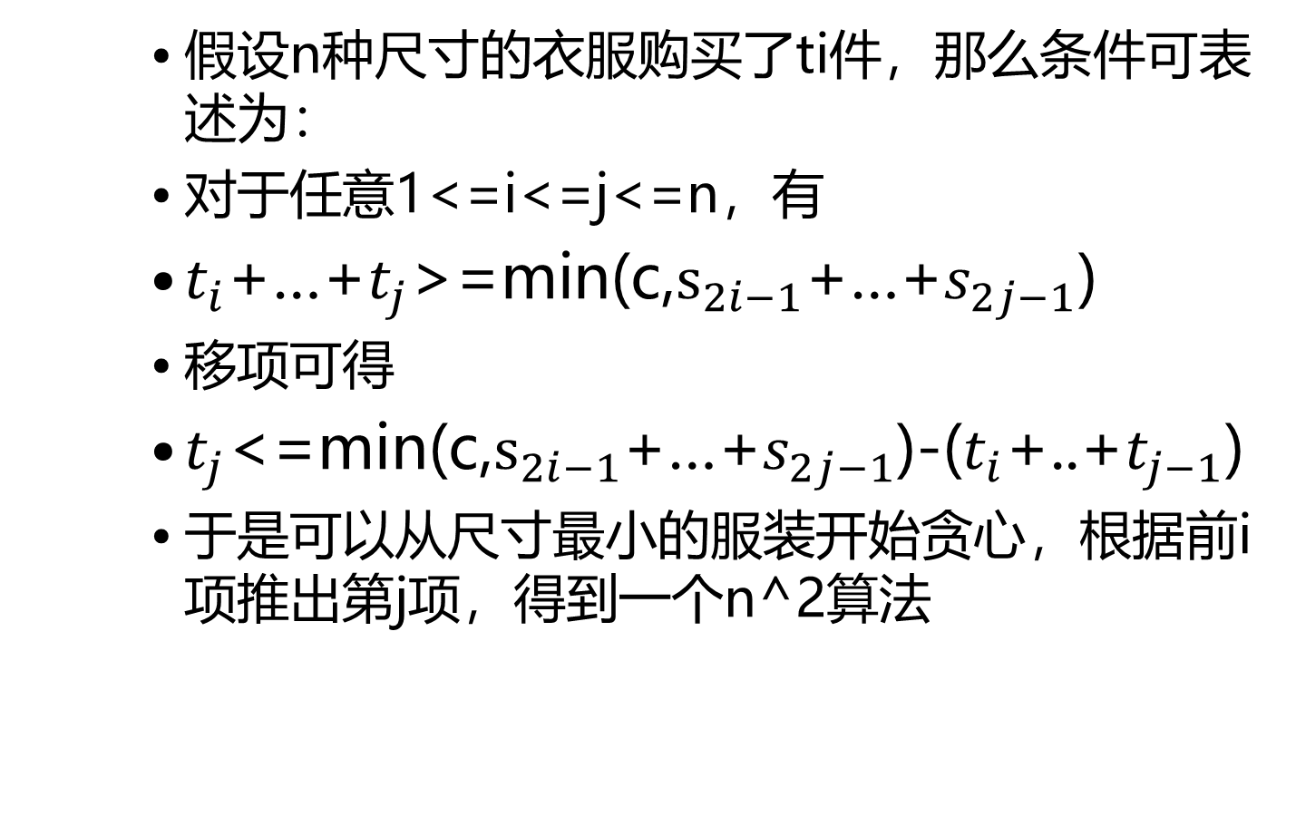

Slide 22
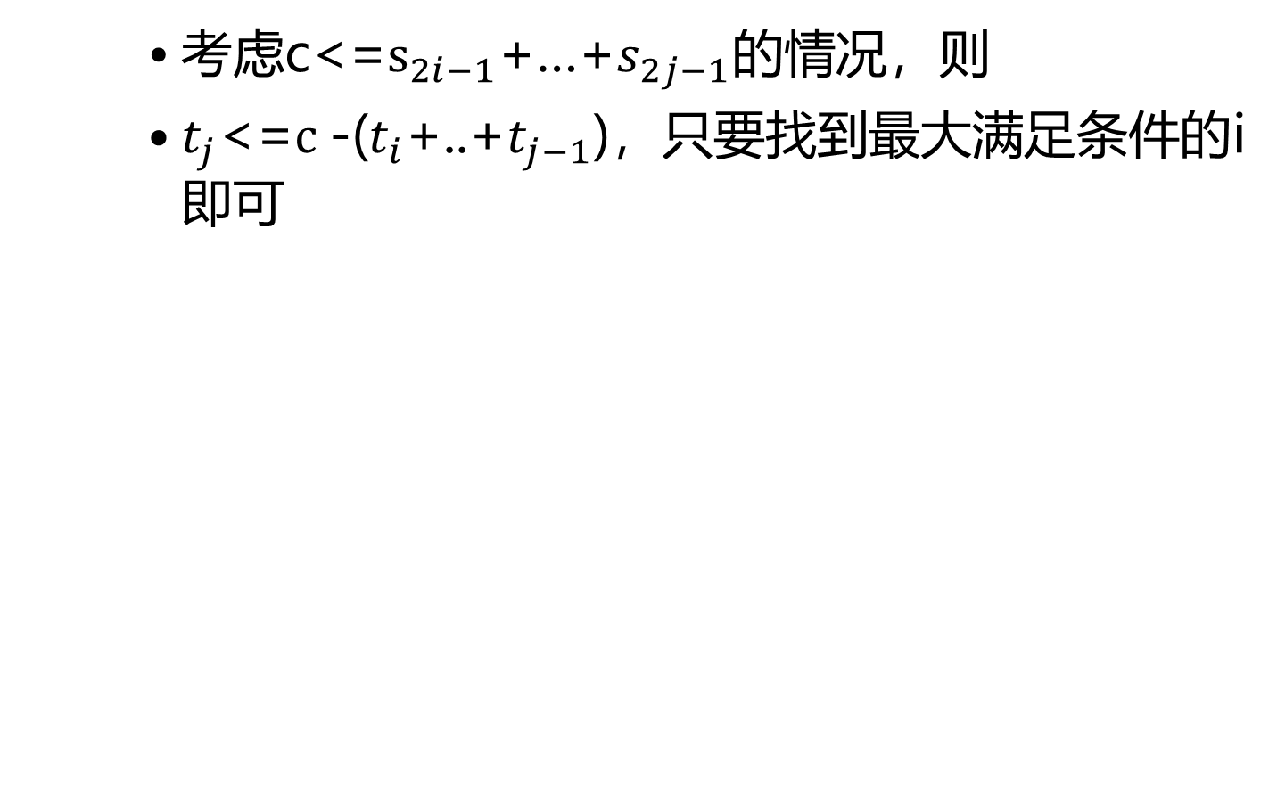

Slide 23
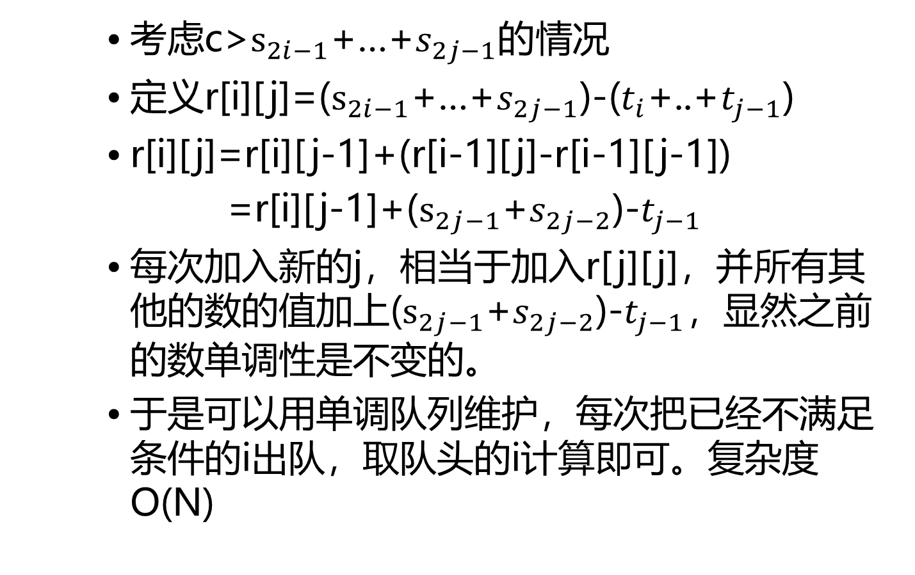

Slide 24
hdu 6000 Wash
有L件衣服，有n 个洗衣机，m 个烘干机，告诉你每个洗衣机的洗衣服的时间wi，和每个烘干机的烘干时间di， 每个机器 、一个时间段只能处理一件衣服，问洗完这L件衣服最短时间是多少。
n,m<=1e5,L<=1e6,wi,di<=1e9

Slide 25
求出最早洗好的时间：显然单调队列贪心
那么对于最晚洗好的机器，我们希望尽快洗完
于是同样可以优先队列贪心求出，距离所有衣物烘干的最短时间
令最早洗好时间的递增序列为a，距离所有以为烘干时间的递减序列为b，则a+b的最大值即为答案

Slide 26
Codeforces Round #295 (Div. 1) D. Shop
有k个数ai，对于一个数，可以做三种操作：
1、将ai变为b
2、将ai加上b
3、将ai乘以b
现在你可以做n组操作，每个操作用(t,i,b)表示，表示该操作为t种操作(1<=t<=3)，作用于第i个数，变为/加上/乘以b。
每组操作不能重复做，且最多只能做其中m组操作，要求最后k个数的乘积最大。
k<=1e5,m<=n<=1e5,ai,b<=1e6
2 4 3
13 20
1 1 14
1 2 30
2 1 6
3 2 2
3
2 3 4

Slide 27
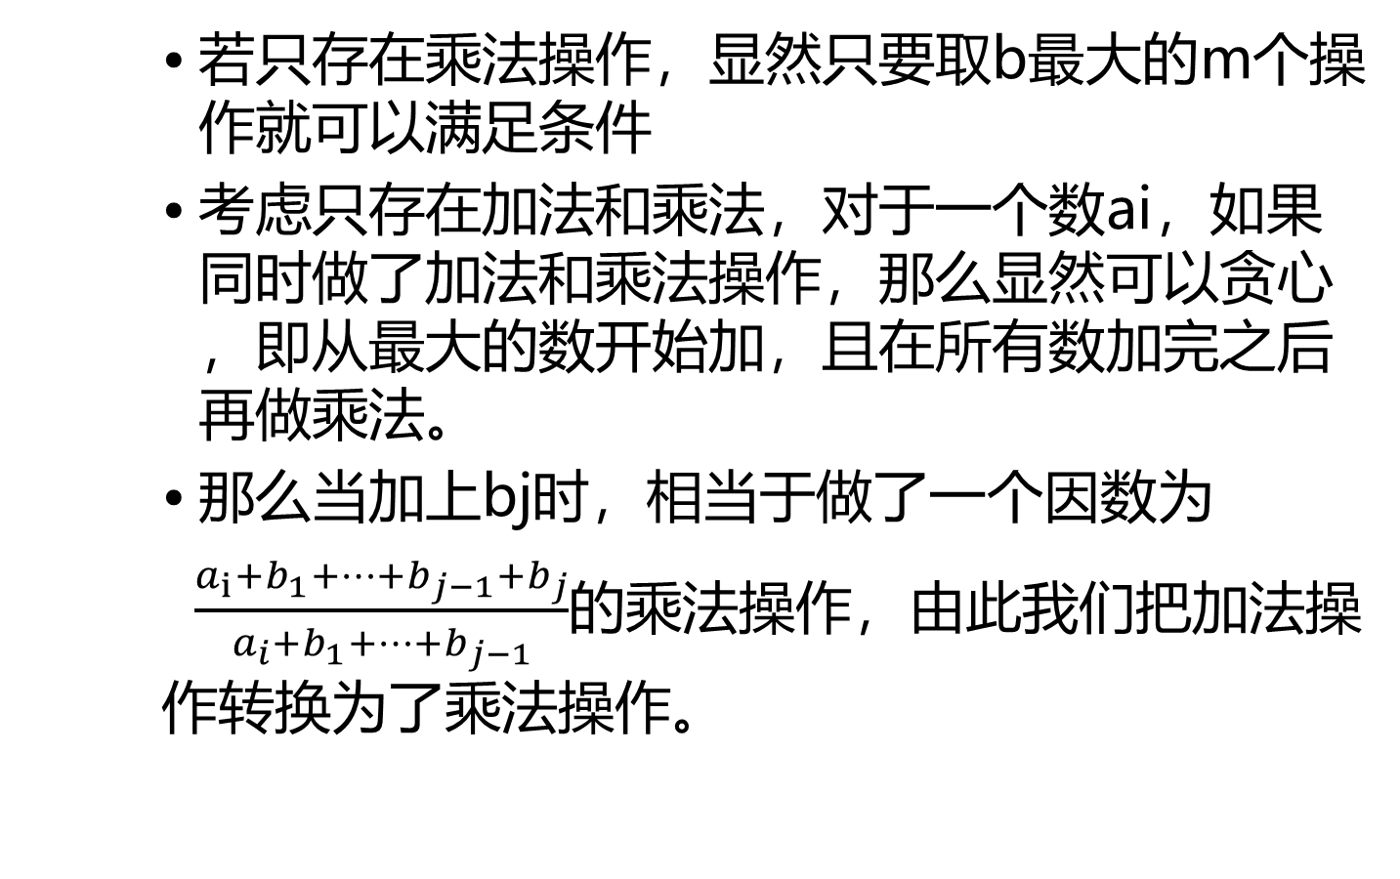

Slide 28
最后考虑转换操作，显然对于每个数只会在最开始做一次操作，那么就当作一个值为b-ai的加法操作，且显然在比b-ai大的加法操作后才会进行，于是就把转换操作也化为了一个加法操作。
于是就把所有操作都转化为了乘法操作，贪心即可。

Slide 29
有n个队伍，每个队伍在最后一小时前得分为ai，已知最后一小时得分为bi（可以是负数），现在开始滚榜，即每次可以挑选一个没有加上bi的队伍加上bi，改变的名次差值的绝对值为di。相同分数的队伍按字典序排序。现在希望得到一个滚榜顺序，使得所有di之和最大。
n<=100,1<=ai<=100,-100<=di<=100

Slide 30
如果b全为正，那么从排名最低的向上贪心即可
负数则反过来
如果正负都有，分成正负两部分分别做一边贪心即可
为什么？

Slide 31
分类讨论
1、1->3，4->2：1名
2、1->4，3->2：1名
3、2->4，3->1：1名
4、2->3，4->1：1名
没有交集的其他情况：0名
所以正负之间的顺序不影响答案

Slide 33
练习题
hdu 5527
hdu 5758
hdu 4296
hdu 5772
hdu 4864
hdu 5073

Slide 34
Thank You！

